Slide 1
ໂມດູນ 1
ແນະນຳແນວຄວາມຄິດ ທາງດ້ານໂພຊະນາການ
ຫົວຂໍ້ 7 ພະຍາດຕິດຕໍ່ ທີ່ພົວພັນກັບໂພຊະນາການ
ທ່ານ Susmita Ghosh, MS
ທ່ານ ດຣ. ລັດທິພອນ ອຸລາ, MD, MCN
ທ່ານ Nilupa S. Gunaratna, MS, PD
ການເຝິກອົບຮົມໂດຍ ໂຄງການນສ້າງຄວາມເຂັ້ມແຂງ ໃນການຄົ້ນຄວ້າ ທາງດ້ານໂພຊະນາການ (ANRCB), ພາຍໃຕ້ ໂຄງການ ລິເລີ່ມທາງດ້ານໂພຊະນາການ ລາວ ອາເມລິກາ (LANI)
ໄດ້ຮັບທຶນສະໜັບສະໜູນຈາກອົງການ USAID ສຳລັບຂໍ້ຕົກລົງໂຄງການຮ່ວມມື #7200AA18CA00009 (LASER-PULSE) ໃຫ້ກັບມະຫາວິທະຍາໄລເພີດູ. ເນື້ອໃນແມ່ນບັນຍາຍມາຈາກປະສົບການຂອງຜູ້ຂຽນ ບໍ່ແມ່ນເນື້ອຫາສະເພາະຂອງອົງການ USAID.
ຂໍ້ມູນເພີ່ມເຕີມກະລຸນນາຕິດຕໍ່ກັບອົງການ CRS ປະຈຳ ສປປ ລາວ.
.
Notes:
ເປົ້າໝາຍ: 25 ນາທີ
ຍິນດີຕ້ອນຮັບເຂົ້າສູ່ ໂມດູນ 1 ກ່ຽວກັບ ການແນະນຳແນວຄວາມຄິດ ທາງດ້ານໂພຊະນາການ ໂດຍໂຄງການ ການສ້າງຄວາມເຂັ້ມແຂງໃນການຄົ້ນຄວ້າທາງດ້ານໂພຊະນາການ. ສຳລັບ ວີດີໂອນິ້ ພວກເຮົາຈະມາສົນທະນາກັນ ....................

Slide 2
ຈຸດປະສົງຂອງການຮຽນຮູ້
ພາຍຫຼັງສຳເລັດ ການຮຽນຫົວຂໍ້ນີ້, ຜູ້ເຂົ້າຮ່ວມຈະສາມາດ:
ຮັບຮູ້ຄວາມສຳຄັນຂອງໂພຊະນາການ ເພື່ອປ້ອງກັນ ແລະ ຄວບຄຸມພະຍາດຕິດຕໍ່
ສາມາດອະທິບາຍ ວົງຈອນຂອງໂພຊະນາການ ແລະ ການຕິດເຊື້ອ
ອະທິບາຍ ຄວາມສຳຄັນຂອງໂພຊະນາການທີ່ເໝາະສົມ ເພື່ອໃຫ້ໄດ້ຜົນຮັບສູງສຸດດ້ານສຸຂະພາບ ແລະ ຄຸນນະພາບຊີວິດ ຂອງຜູ້ທີ່ເປັນພະຍາດໄຂ້ຍຸງ, ພະຍາດວັນນະໂລກ, ຜູ້ຕິດເຊື້ອ HIV, ແລະ ພະຍາດຕິດຕໍ່ອື່ນໆ.

Slide 3
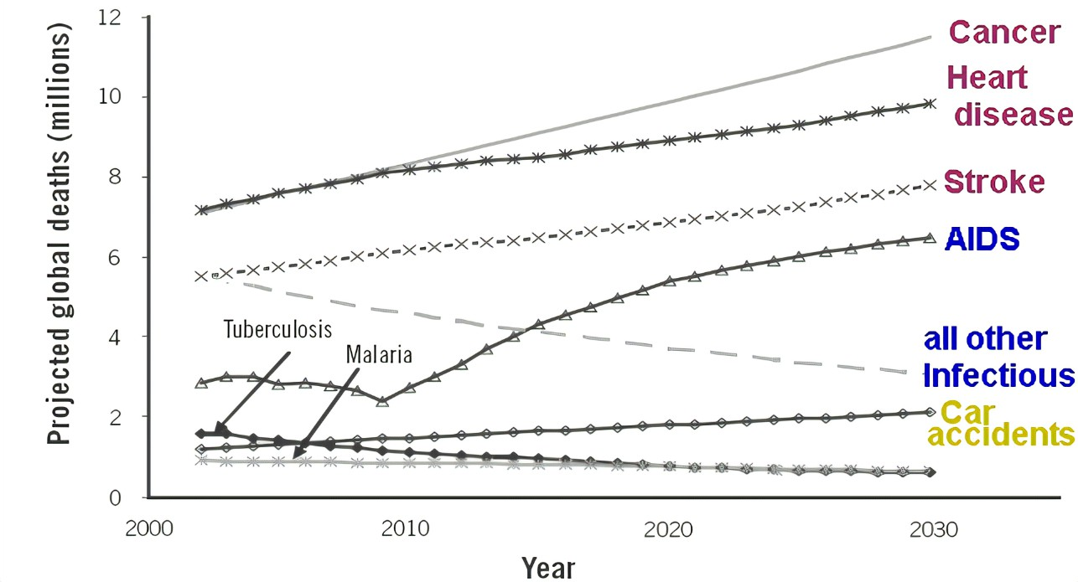
ຄາດຄະເນຂອງການເສຍຊີວິດໃນໂລກ, ໂດຍການຄັດເລືອກບາງສາເຫດຂອງການຕາຍ, 2002-2030
ມະເຮັງ
ພະຍາດຫົວໃຈ
ເສັ້ນເລືອດອຸດຕັນ
ຄາດຄະເນ ການເສຍຊີວິດ ໃນໂລກ (ລ້ານ)
ທຸກພະຍາດຕິດເຊື້ອອື່ນໆ
ວັນນະໂລກ
All other infectious diseases
ໄຂ້ມາລາເລຍ
ອຸປະຕິເຫດທາງລົດ
ປີ
Source: Eight most deadly infectious diseases
Notes:
ແປດພະຍາດຕິດເຊື້ອ ທີ່ເສຍຊີວິດຫຼາຍທີ່ສຸດ (arizona.edu)

Slide 4
ທວນຄືນ: ໂພຊະນາການ ແລະ ການຕິດເຊື້ອ
ມີການພົວພັນກັນຫຼາຍ ລະຫວ່າງ ໂພຊະນາການ ແລະ ການຕິດເຊື້ອ
ເດັກນ້ອຍທີ່ມີສຸຂະພາບແຂງແຮງ ຈະມີສະພາບໂພຊະນາການທີ່ດີກວ່າ
ການຕິດເຊື້ອເຮັດໃຫ້ການຢາກກິນອາຫານຫຼຸດລົງ, ຫຼຸດຜ່ອນການກິນ ອາຫານ ແລະ ສານອາຫານທີ່ໄດ້ຮັບ.
ການຕິດເຊື້ອເຮັດໃຫ້ຮ່າງກາຍເພີ່ມຄວາມຕ້ອງການຂອງ ສານອາຫານໃນແຕ່ລະມື້
ການຕິດເຊື້ອຢູ່ກະເພາະລຳໃສ້ (GI) ສາມາດຫຼຸດຜ່ອນການດູດຊືມສານອາຫານ
ເດັກນ້ອຍຂາດສານອາຫານ ແມ່ນມີຄວາມສ່ຽງໃນການຕິດເຊື້ອສູງ, ຕິດເຊື້ອດົນນານ ຫຼື ຕິດເຊື້ອຮ້າຍແຮງ, ແລະ ເສຍຊີວິດ
ເດັກນ້ອຍຂາດສານອາຫານ ມີເຊື້ອຈຸລີນຊີ ຢູ່ໃນກະເພາະລຳໃສ້ (ເຊັ່ນ ມີຄວາມແຕກຕ່າງກັນຂອງ ຈຸລີນຊີຂະໜາດນ້ອຍ ຢູ່ໃນລຳໃສ້ຂອງເດັກນ້ອຍ)

Slide 5
ຜົນກະທົບຕໍ່ເດັກນ້ອຍ
ການຂາດສານອາຫານ ແມ່ນສາເຫດຫຼັກ ເຮັດໃຫ້ໜ້າທີ່ການຂອງພູມຕ້ານທານຫຼຸດລົງ
ເດັກອ່ອນ, ເດັກນ້ອຍ, ໄວໝຸ່ມ, ແລະ ຜູ້ສູງອາຍຸ ແມ່ນໄດ້ຮັບຜົນກະທົບສູງທີ່ສຸດ
ມີຄວາມສຳພັນກັນຫຼາຍ ລະຫວ່າງການຂາດສານອາຫານ, ການຕິດເຊື້ອ, ແລະ ການເສຍຊີວິດຂອງເດັກອ່ອນ
ໂພຊະນາການທີ່ບໍ່ດີ ເຮັດໃຫ້ເດັກຂາດສານອາຫານ, ອ່ອນເພຍ, ແລະ ມີຄວາມສ່ຽງຕໍ່ການຕິດເຊື້ອຫຼາຍຂຶ້ນ
ການຂາດສານອາຫານ
ການຕິດເຊື້ອ
ໜ້າທີ່ການຂອງ ພູມຄຸ້ມກັນຫຼຸດລົງ
ຜົນກະທົບຕໍ່
ການດູດຊືມ
ສານອາຫານ
ແຫຼ່ງຂໍ້ມູນ: Peter Katona and Judit Katona-Apte
Notes:
https://academic.oup.com/cid/article/46/10/1582/294025

Slide 6
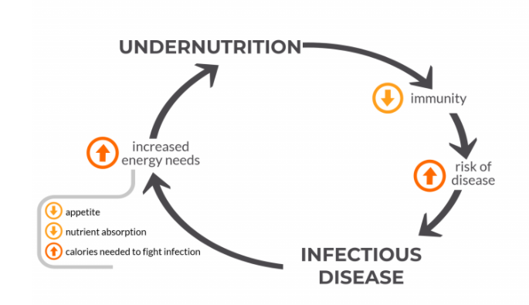
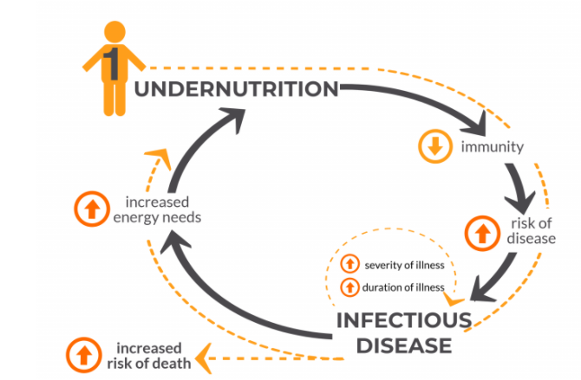
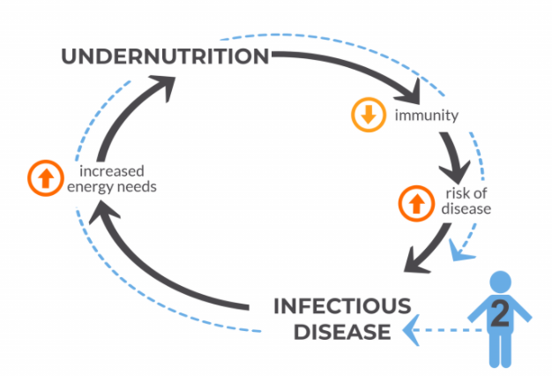
ວົງຈອນຮ້າຍແຮງ ຂອງການຂາດສານອາຫານ ແລະ ການຕິດເຊື້ອ
ການຂາດສານອາຫານ
ການຂາດສານອາຫານ ມີຄວາມຮ້າຍແຮງເພີ່ມຂື້ນ ໂດຍການຖອກທ້ອງ, ການດູດຊຶມບໍ່ໄດ້ດີ, ບໍ່ຢາກອາຫານ, ແລະ ມີການສູນເສຍທາດໄນໂຕຣເຈນທາງນ້ຳຍ່ຽວ, ທັງຫມົດນີ້ ຈະນຳໄປສູ່ການຂາດສານອາຫານ ແລະ ມີການທຳລາຍກົນໄກການປ້ອງກັນນຳອີກ.
ພູມຕ້ານທານ
ອາຫານບໍ່ພຽງພໍ ເຮັດໃຫ້ນ້ຳໜັກ ແລະ ພູມຕ້ານທານຮ່າງກາຍຫຼຸດລົງ, ເຍື່ອເມືອກຖືກທຳລາຍ, ມີການຮຸກຮານຂອງເຊື້ອພະຍາດ, ແລະ ເຮັດໃຫ້ການຈະເລີນເຕີບໂຕ ແລະ ພັດທະນາການຂອງເດັກ ມີຄວາມບົກຜ່ອງ.
ຄວາມຕ້ອງການ ດ້ານພະລັງງານເພີ່ມຂື້ນ
ຄວາມສ່ຽງຂອງການເປັນພະຍາດ
ຄວາມຢາກອາຫານ
ການດູດຊືມສານອາຫານ
ແຄລໍຣີຕ້ອງການ ຕໍ່ສູ້ກັບການຕິດເຊື້ອ
ການຕິດເຊື້ອພະຍາດ
ການຂາດສານອາຫານ
ການຂາດສານອາຫານ
ພູມຕ້ານທານ
ພູມຕ້ານທານ
ຄວາມຕ້ອງການ ດ້ານພະລັງງານເພີ່ມຂື້ນ
ຄວາມຕ້ອງການ ດ້ານພະລັງງານເພີ່ມຂື້ນ
ຄວາມສ່ຽງຂອງການເປັນພະຍາດ
ເຈັບເປັນຮ້າຍແຮງ
ຄວາມສ່ຽງຂອງການເປັນພະຍາດ
ໄລຍະການເຈັບເປັນ
ເພີ່ມຄວາມສ່ຽງຂອງການເສຍຊີວິດ
ການຕິດເຊື້ອພະຍາດ
ການຕິດເຊື້ອພະຍາດ
ແຫຼ່ງຂໍ້ມູນ: ການຂາດສານອາຫານ ແລະ ການຕິດເຊື້ອພະຍາດ – VoICE (immunizationevidence.org)
Notes:
ການຂາດສານອາຫານ ແລະ ການຕິດເຊື້ອພະຍາດ – VoICE (immunizationevidence.org)

Slide 7
ນ້ຳ, ສຸຂາພິບານ, ສຸຂະອະນາໄມ, ແລະ ໂພຊະນາການ
ແຫຼ່ງນ້ຳໄກຈາກເຮືອນ
ນ້ຳມີລາຄາແພງ
ການເກັບນ້ຳບໍ່ພຽງພໍ
ນ້ຳມີລາຄາແພງ
ນ້ຳມີຄຸນະພາບຕ່ຳ
ສຸຂະອະນາໄມບໍ່ໄດ້ຮັບການປັບປຸງ
ການລ້າງມືບໍ່ສະອາດ
ບໍ່ມີເງິນສຳລັບຊື້ອາຫານ
ການຕິດເຊື້ອທາງອາຈົມຢູ່ເຮືອນ
ການຕິດເຊື້ອ
ພະຍາດແມ່ກາຟາກລໍາໃສ້
ພະຍາດຖອກທ້ອງ
ນ້ຳມີຄຸນະພາບຕ່ຳ
ບໍ່ມີເວລາແຕ່ງອາຫານ
ສະພາບໂພຊະນາການຕ່ຳ
ແຫຼ່ງນ້ຳທີ່ບໍ່ປົກປິດ, ການຕິດເຊື້ອໃນເວລາລ້າງມື
Notes:
ແຫຼ່ງຂໍ້ມູນ: ນ້ຳ, ສຸຂາພິບານ, ສຸຂະອະນາໄມ ແລະ ໂພຊະນາການ, ການຈັດຕັ້ງປະຕິບັດໂດຍຫຍໍ້ - ເດືອນ ມັງກອນ, 2015 (usaid.gov) (Cumming 2013)

Slide 8
F- ແຜນວາດຈໍາລອງ ການແຜ່ເຊື້ອພະຍາດ ແລະ ມາດຕະການດ້ານນ້ຳ, ສຸຂາພິບານ ແລະ ສຸຂະອະນາໄມ ເພື່ອສະກັດກັ້ນການແຜ່ເຊື້ອ
ຂອງແຫຼວ
ການຈັດການນ້ຳ ແລະ ການບຳບັດນ້ຳ
ໄຮ່ນາ, ພື້ນ ແລະ ຂີ້ດິນ
ອາຫານ ຖືກສຸຂະອະນາໄມ
ແມງວັນ
ມື
ອາຫານ
ສຸຂະອະນາໄມ
ພາຫະນຳເຊື້ອພະຍາດ
(ຕົວຢ່າງ ເຄື່ອງຫຼີ້ນ, ບ່ວງ, ເຄື່ອງນຸ່ງ)
ລ້າງມືດ້ວຍສະບູ
Notes:
ເນັ້ນໜັກໃສ່ ແຜນວາດ H ດ້ານນ້ຳ, ສຸຂາພິບານ ແລະ ສຸຂະອະນາໄມ: ຂໍ້ມູນເຊີງເລິກ ກ່ຽວກັບເປັນຫຍັງການລ້າງມື ແລະ ສຸຂະອະນາໄມ ຈຶ່ງເປັນກຸນແຈສໍາຄັນ ຕໍ່ສຸຂະພາບ ແລະ ການຈະເລີນເຕີບໂຕຂອງເດັກ | ຄູ່ຮ່ວມງານການລ້າງມືທົ່ວໂລກ
ເຄື່ອງໃຊ້ ທີ່ເປັນພາຫະນຳເຊື້ອພະຍາດ ເຊັ່ນ ເຄື່ອງນຸ່ງ, ຖ້ວຍບ່ວງ, ແລະ ເຟີນີເຈີ

Slide 9
ພະຍາດຖອກທ້ອງ ແລະ ໂພຊະນາການ
ພະຍາດຖອກທ້ອງ ເປັນສາເຫດຕົ້ນຕໍຂອງການຂາດສານອາຫານ, ແລະ ການຂາດສານອາຫານ ນໍາໄປສູ່ພະຍາດຖອກທ້ອງ (ຄວາມສໍາພັນແບບສອງທາງ).
ເດັກນ້ອຍເປັນພະຍາດຖອກທ້ອງ ແມ່ນພົບເລື້ອຍ ເກີດຈາກການລ້ຽງດູເດັກອ່ອນ ແລະ ເດັກ ນ້ອຍ ທີ່ບໍ່ຖືກຕ້ອງ ແລະ ການຂາດສຸຂະອະນາໄມ.
ການຂາດສານອາຫານມີຜົນຕໍ່ໄລຍະຂອງການເປັນພະຍາດຖອກທ້ອງ, ແລະ ການເປັນພະຍາດຖອກທ້ອງແກ່ຍາວ ເປັນສາເຫດຂອງການຈະເລີນເຕີບໂຕຊັກຊ້າໃນເດັກ ແລະ ເພີ່ມຄວາມສ່ຽງໃນການເສຍຊີວິດ.
ພະຍາດຖອກທ້ອງ ສົ່ງຜົນທາງດ້ານໂພຊະນາການ ດ້ວຍການບໍ່ຢາກອາຫານ, ຮາກ, ຫຼຸດຜ່ອນການກິນອາຫານ ແລະ ສານອາຫານ, ເຍື່ອເມືອກດູດຊຶມເອົາ ຈຸລະສານອາຫານ ແລະ ສານອາຫານບໍ່ໄດ້ດີ, ການດູດຊຶມຢູ່ລຳໄສ້ຫຼຸດລົງ, ໜ້າທີ່ການຂອງການເຜົາຜານ ແລະ ຕ່ອມ endocrine ຜິດປົກກະ ຕິ, ແລະ ມີການສູນເສຍທາດໂປຣຕິນ ແລະ ສານອາຫານອື່ນໆ ຢູ່ລະບົບກະເພາະລຳໄສ້
ເພື່ອປ້ອງກັນພະຍາດຖອກທ້ອງ, ແນະນຳກ່ຽວກັບ ການສົ່ງເສີມດ້ານການລ້ຽງດູເດັກອ່ອນ ແລະ ເດັກນ້ອຍ ແລະ ດ້ານນ້ຳ, ສຸຂາພິບານ ແລະ ສຸຂະອະນາໄມ.
Source: Kenneth H. Brown, Diarrhea and Malnutrition, The Journal of Nutrition, Volume 133, Issue 1, January 2003, Pages 328S–332S, https://doi.org/10.1093/jn/133.1.328S
Notes:
Kenneth H. Brown, ພະຍາດຖອກທ້ອງ ແລະ ການຂາດສານອາຫານ, ວາລະສານ ດ້ານໂພຊະນາການ, Volume 133, Issue 1, January 2003, Pages 328S–332S, https://doi.org/10.1093/jn/133.1.328S
ການພົວພັນລະຫວ່າງ ພະຍາດຖອກທ້ອງ ແລະ ການຂາດສານອາຫານ - PubMed (nih.gov)

Slide 10
ບັນດາປັດໃຈສ່ຽງ ດ້ານໂພຊະນາການ ແລະ ການຄຸ້ມຄອງ ດ້ານອາຫານ ສຳລັບພະຍາດຖອກທ້ອງ
ບັນດາປັດໃຈສ່ຽງ:
ການລ້ຽງດູເດັກອ່ອນບໍ່ໄດ້ດີ
ການຂາດຈຸລະສານອາຫານທີ່ສະເພາະ (ຕົວຢ່າງ, ວິຕາມິນ A, ທາດສັງກະສີ)
ບັນດາປັດໃຈສ່ຽງດ້ານການຈະເລີນເຕີບໂຕ (ຕົວຢ່າງ, ເດັກຂາດສານອາຫານ ລວງສູງບໍ່ໄດ້ມາດຕະຖານ ແລະ ກະທັນຫັນ (ເດັກຈ່ອຍຜອມ))
ການຄຸ້ມຄອງດ້ານອາຫານ:
ສືບຕໍ່ການລ້ຽງລູກດ້ວຍນ້ຳນົມແມ່
ການລ້ຽງລູກດ້ວຍນ້ຳນົມແມ່
ແກ້ໄຂການຂາດສານອາຫານ
Source: Kenneth H. Brown, Diarrhea and Malnutrition, The Journal of Nutrition, Volume 133, Issue 1, January 2003, Pages 328S–332S, https://doi.org/10.1093/jn/133.1.328S
Notes:
Kenneth H. Brown, ພະຍາດຖອກທ້ອງ ແລະ ການຂາດສານອາຫານ, ວາລະສານ ດ້ານໂພຊະນາການ, , Volume 133, Issue 1, January 2003, Pages 328S–332S, https://doi.org/10.1093/jn/133.1.328S

Slide 11
ອັດຕາການເສຍຊີວິດ ຍ້ອນພະຍາດຖອກທ້ອງ ຂອງເດັກອາຍຸຕ່ຳກວ່າ 5 ປີ (1990-2017)
ແຫຼ່ງຂໍ້ມູນ: ສະຖາບັນວັດແທກ ແລະ ປະເມີນດ້ານສຸຂະພາບ, 2018
Notes:
ອັດຕາການເສຍຊີວິດ ຍ້ອນພະຍາດຖອກທ້ອງ ຂອງເດັກອາຍຸຕ່ຳກວ່າ 5 ປີ , 1990 to 2017 (ourworldindata.org)

Slide 12
ການຕິດເຊື້ອພະຍາດແມ່ກາຝາກຢູ່ລໍາໄສ້ ແລະ ໂພຊະນາການ
ການຕິດເຊື້ອພະຍາດແມ່ກາຝາກລໍາໄສ້ ເຮັດໃຫ້ເກີດການຂາດສານອາຫານ ແລະ ຈຸລະສານອາຫານ ເນື່ອງຈາກການຍ່ອຍອາຫານ ແລະ ການດູດຊຶມສານອາຫານຫຼຸດລົງ.
ແມ່ກາຝາກຢູ່ລຳໄສ້ເຊັ່ນ ບັນດາແມ່ກາຟາກລຳໄສ້(ຕົວຢ່າງ, ແມ່ທ້ອງປາກຂໍ, ໂຕກົມ ແລະ ເສັ້ນດ້າຍ) ສາມາດຕິດໄດ້ ໂດຍຜ່ານທາງດິນ ແລະ ອາຫານ.
ການຕິດເຊື້ອພະຍາດແມ່ກາຝາກຢູ່ລຳໄສ້ ແມ່ນສາເຫດໜື່ງ ຂອງການເປັນພະຍາດ ແລະ ເສຍຊີວິດ ຂອງເດັກອາຍຸຕ່ຳກວ່າ 5 ປີ.
ການຕິດເຊື້ອພະຍາດແມ່ກາຝາກຢູ່ລຳໄສ້ ສາມາດເຮັດໃຫ້ເກີດ ການຂາດສານອາຫານ (ລວມທັງ ການຂາດສານອາຫານປະເພດໂປຼຕີນ-ພະລັງງານ), ພະຍາດເລືອດຈາງ, ແລະ ການຈະເລີນເຕີບໂຕຂອງເດັກຫຼຸດລົງ. ການຕິດເຊື້ອພະຍາດດັ່ງກ່າວ ກ່ຽວຂ້ອງກັບ ຂາດສານອາຫານລວງສູງບໍ່ໄດ້ມາດຕະຖານ (ເຕັ້ຍ), ຮ່າງກາຍອ່ອນເພຍ, ແລະ ປະສິດທິພາບການຮຽນຂອງເດັກຕ່ຳ.
ແຫຼ່ງຂໍ້ມູນ: ຜົນ​ກະ​ທົບ​ຂອງ​ການ​ຕິດ​ເຊື້ອພະຍາດແມ່ກາຝາກຢູ່​ລໍາ​ໄສ້​ ກ່ຽວ​ກັບ​ສະ​ຖາ​ນະ​ພາບ ດ້ານ​ໂພ​ຊະ​ນາ​ການ​ຂອງ​ເດັກ​ນ້ອຍ​ປະ​ຖົມ ຢູ່​ລັດໄອໂມ ປະເທດ ໄນ​ຈີ​ເລຍ​ (nih.gov)

Slide 13
ພະຍາດມາລາເລຍ ແລະ ໂພຊະນາການ
ພະຍາດມາລາເລຍ ແມ່ນໜຶ່ງໃນພະຍາດກາຝາກຂອງຄົນທີ່ສຳຄັນທີ່ສຸດ, ເຮັດໃຫ້ເກີດພະຍາດເລືອດຈາງ ແລະ ພະຍາດອື່ນໆ ແລະ ອັດຕາການເສຍຊີວິດໃນທົ່ວໂລກ.
ພະຍາດມາລາເລຍ ເພີ່ມຄວາມສ່ຽງເຮັດໃຫ້ແມ່ຍິງຖືພາ ກາຍເປັນພະຍາດເລືອດຈາງ, ແລະແມ່ຍິງຖືພາລູກຜູ້ທໍາອິດ ແມ່ນມີຄວາມສ່ຽງສູງສຸດ.
ທາດເຫຼັກ ມີຄວາມສຳຄັນສຳລັບວົງຈອນຊີວິດຂອງເຊື້ອແມ່ກາຝາກ. ດັ່ງນັ້ນ, ຈຶ່ງເປັນເລື່ອງປົກກະຕິ ທີ່ຈະເປັນພະຍາດເລືອດຈາງ ເນື່ອງຈາກການຂາດທາດເຫຼັກ ໃນຄົນທີ່ເປັນພະຍາດມາລາເລຍ.
ພະຍາດມາລາເລຍ ສາມາດເປັນສາເຫດ ຫຼື ສະຖານະພາບທາງດ້ານໂພຊະນາການທີ່ບໍ່ດີ ແລະ ການຂາດສານອາຫານປະເພດໂປຼຕີນ-ພະລັງງານໃນເດັກ.
ພະຍາດມາລາເລຍ ມີສ່ວນກ່ຽວຂ້ອງທີ່ສຳຄັນກັບ ການເພີ່ມນ້ຳໜັກເລັກນ້ອຍ ແລະ ການຈະເລີນເຕີບໂຕຂອງເດັກຫຼຸດລົງ ໃນເດັກອາຍຸຕໍ່າກວ່າ 5 ປີ.
Source: H. Shankar - Malaria and Nutrition & Nutrition and Malaria (shu.ac.uk)
Notes:
A.H. Shankar - ພະຍາດມາລາເລຍ ແລະ ໂພຊະນາການ
ໂພຊະນາການ ແລະ ພະຍາດມາລາເລຍ (shu.ac.uk)

Slide 14
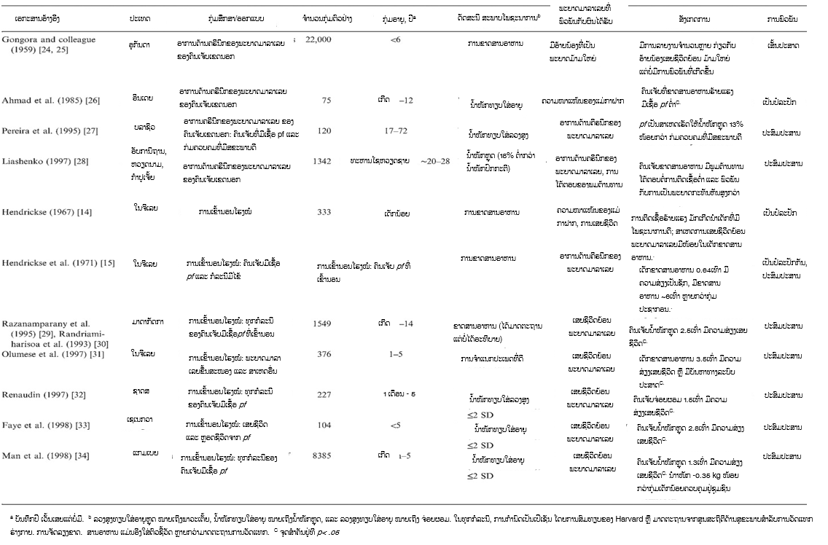
ການພົວພັນ ລະຫວ່າງການຂາດສານອາຫານ ແລະ ເຊື້ອ Plasmodium falciparum (pf): ການສຶກສາຢູ່ຄລີນິກ ແລະໂຮງໝໍ

Slide 15
ການແຜ່ກະຈາຍຂອງພະຍາດມາລາເລຍຕາມພູມສັນຖານ
ສປປ ລາວ:
ຫຼາຍກວ່າ 95% ຂອງກໍລະນີ ການເປັນພະຍາດມາລາເລຍ ແມ່ນຢູ່ 5 ແຂວງພາກໃຕ້ເຊັ່ນ ແຂວງຈຳປາສັກ, ສະຫວັນນະເຂດ, ສາລະວັນ, ເຊກອງ ແລະ ອັດຕາປື
90% ເກີດນຳໄວໝຸ່ມເພດຊາຍ
ການຕິດເຊື້ອພະຍາດມາລາເລຍ ສ່ວນໃຫຍ່ແມ່ນກ່ຽວ ຂ້ອງກັບອາຊີບ ທີ່ພົວພັນກັບການເຂົ້່ໄປໃນປ່າ
ແຜນທີ່: ການແຜ່ກະຈາຍຂອງພະຍາດມາລາເລຍໃນທົ່ວໂລກ | Flourish
ແຫຼ່ງຂໍ້ມູນ: ຍຸດທະສາດສາທາລະນະສຸກຂອງລາວ 2019-2023 (usaid.gov)

Slide 16
ການເກີດພະຍາດວັນນະໂລກປະຈຳປີ ຕາມພາກພື້ນ
Source: Global Epidemiology of Tuberculosis and Progress Toward Achieving Global Targets — 2017 | MMWR (cdc.gov)

Slide 17
ການຕິດເຊື້ອ HIV ແລະ ໂພຊະນາການ
ການຕິດເຊື້ອ HIV ສືບຕໍ່ເປັນບັນຫາໃຫຍ່ ດ້ານສາທາລະນະສຸກ ໃນທົ່ວໂລກ, ເນື່ອງຈາກ ການຕິດເຊື້ອ HIV ຍັງບໍ່ສາມາດປິ່ນປົວໄດ້.
ຢ່າງໃດກໍ່ຕາມ, ຖ້າຜູ້ຕິດເຊື້ອ HIV ສາມາດເຂົ້າເຖິງ ການປ້ອງກັນ, ການບົ່ງມະຕິ, ການປິ່ນປົວ, ແລະ ການດູແລເບີ່ງແຍງຫຼາຍຂື້ນ, ການຕິດເຊື້ອ HIV ຈະກາຍເປັນພະຍາດຊໍາເຮື້ອທີ່ສາມາດຄຸ້ມຄອງໄດ້, ເຮັດໃຫ້ຜູ້ຕິດເຊື້ອ HIV/AIDS ມີຊີວິດທີ່ຍາວນານ ແລະ ສຸຂະພາບດີ.
ໂພຊະນາການ ແລະ HIV/AIDS ມີວົງຈອນທີ່ພົວພັນກັນ.
ເມື່ອລະບົບພູມຕ້ານທານຖືກທຳລາຍຍ້ອນ HIV/AIDS, ສິ່ງດັ່ງກ່າວ ສາມາດນຳໄປສູ່ ການຂາດສານອາຫານ ແລະ ການຕິດເຊື້ອໄດ້ງ່າຍ.
ການຕິດເຊື້ອນີ້ ສາມາດເຮັດໃຫ້ເປັນພະຍາດຖອກທ້ອງ, ການດູດຊືມສານອາຫານບໍ່ໄດ້ດີ, ບໍ່ຢາກອາຫານ, ແລະ ນ້ຳໜັກຫຼຸດ.
ດັ່ງນັ້ນ, ການຂາດສານອາຫານ ນຳໄປສູ່ ແລະ ເປັນຜົນໃຫ້ມີການແຜ່ຂະຫຍາຍການຕິດເຊື້ອ.
ໂພຊະນາການ
ທີ່ດີ
ການຄຸ້ມຄອງ ອາການແຊກຊ້ອນ ທີ່ພົວພັນກັບ ການຕິດເຊື້ອ HIV
HIV
ການສ້າງຄວາມເຂັ້ມ ແຂງຂອງລະບົບພູມຕ້ານທານ
ເພີ່ມຄວາມຕ້ານທານ
ຕໍ່ການຕິດເຊື້ອ
ແຫຼ່ງຂໍ້ມູນ : de Pee, S., Taren, D., & Bloem, M. W. (Eds.). (2017). ໂພຊະນາການ ແລະ ການຮັກສາສຸຂະພາບຂອງປະເທດກຳລັງພັດທະນາ (3rd ed.). Humana Press. DOI 10.1007/978-3-319-43739-2
ແຫຼ່ງຂໍ້ມູນ: ບົດບາດສຳຄັນຂອງໂພຊະນາການ ໃນການຕອບໂຕ້ HIV ແລະ AIDS | U.S. Agency for International Development (usaid.gov)
Notes:
ແຫຼ່ງຂໍ້ມູນ: de Pee, S., Taren, D., & Bloem, M. W. (Eds.). (2017). ໂພຊະນາການ ແລະ ການຮັກສາສຸຂະພາບຂອງປະເທດກຳລັງພັດທະນາ (3rd ed.). Humana Press. DOI 10.1007/978-3-319-43739-2

Slide 18
ການຕິດເຊື້ອ HIV, ການຕິດເຊື້ອຮ່ວມ HIV- ພະຍາດວັນນະໂລກ, ແລະ ໂພຊະນາການ
ການຕິດເຊື້ອ HIV
ນ້ຳໜັກຫຼຸດ/ ກ໋ຽວພັນດ້ານໂພຊະນາການ
ໜ້າທີ່ການຂອງພູມຕ້ານທານຜິດປົກະຕິ
ການເປັນພະຍາດ ແລະ
ການເສຍຊີວິດ
ເພີ່ມໂອກາດຂອງຄວາມສ່ຽງ ໃນການຕິດເຊື້ອ
ການຂາດສານອາຫານ ແລະ ຈຸລະສານອາຫານ
ວັນນະໂລກ
ອາການຕ່າງໆທີ່ເຮັດໃຫ້ ການກິນອາຫານຫຼຸດລົງ
ຄວາມຕ້ອງການ ຂອງການເຜົາຜານເພີ່ມຂື້ນ
ໃນທົ່ວໂລກ, ພະຍາດວັນນະໂລກ ແມ່ນໜຶ່ງໃນສາເຫດຂອງການເສຍຊີວິດຂອງຜູ້ຕິດເຊື້ອ HIV.
ຜູ້ຕິດເຊື້ອ HIV ແລະ ພະຍາດວັນນະໂລກ ຕ້ອງການອາຫານທີ່ໃຫ້ພະລັງງານ ແລະ ສານອາຫານ ເພື່ອເສີມສ້າງພູມຕ້ານທານ, ແມ້ວ່າ ເຂົາເຈົ້າຈະບໍ່ຢາກອາຫານເລີຍ ແລະ ການດູດຊືມສານອາຫານຈາກອາຫານທີ່ກິນຫຼຸດລົງ.
ແຫຼ່ງຂໍ້ມູນ: de Pee, S., Taren, D., & Bloem, M. W. (Eds.). (2017). Nutrition and health in a developing world (3rd ed.). Humana Press. DOI 10.1007/978-3-319-43739-2

Slide 19
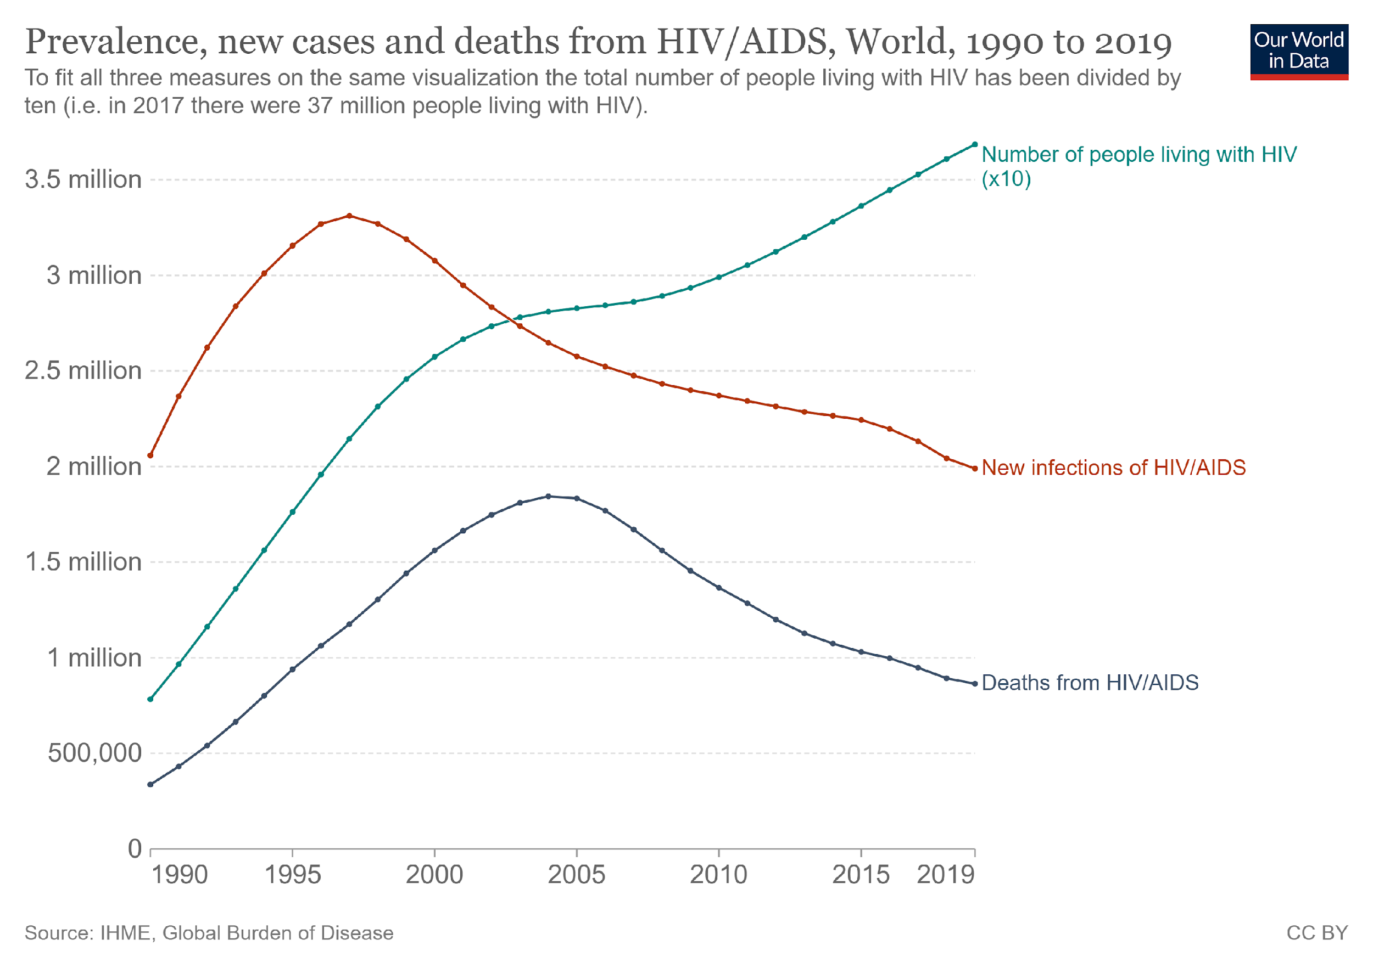
ແນວໂນ້ມຂອງການຕິດເຊື້ອ HIV
ການແຜ່ລະບາດ, ກໍລະນີໃໝ່ ແລະ ການເສຍຊີວິດເນື່ອງຈາກ HIV/ADIS, ທົ່ວໂລກ, 1990-2019
ສ່ວນແບ່ງຂອງປະຊາກອນທີ່ຕິດເຊື້ອ HIV, 2019
ສ່ວນແບ່ງຂອງປະຊາກອນອາຍຸ 15 – 49 ປີ ທີ່ຕິດເຊື້ອ HIV
ເພື່ອ​ໃຫ້​ເໝາະ​ສົມ​ກັບ​ມາດ​ຕະ​ການ​ທັງ​ໝົດ ​ໃນ​ການ​ເຫັນ​ພາບ​ດຽວ​ກັນ, ຈຳ​ນວນ​ຄົນຕິດ​ເຊື້ອ HIV ​ທັງ​ໝົດ​ຫານໃຫ້ 10 (ເຊັ່ນ: ປີ 2017 ມີ 37 ລ້ານ​ຄົນ​ຕິດ​ເຊື້ອ HIV).
ຈຳນວນຄົນທີ່ຕິເຊື້ອ HIV
ການຕິດເຊື້ອ HIV/AIDS ໃໝ່
ຕາຍຍ້ອນ HIV/AIDS
https://ourworldindata.org/hiv-aids
Notes:
ອັດຕາການຕາຍສູງສຸດໃນປີ 2006 ແຕ່ພວກເຮົາສາມາດຮັບມື ກັບພະຍາດຕະຫຼອດຊີວິດ

Slide 20
ບົດຮຽນທີ່ນຳເອົາໄປໃຊ້
ພະຍາດຕິດຕໍ່ແມ່ນການຕິດເຊື້ອພະຍາດໂດຍກົງ, ເສັ້ນທາງແຕ່ອາຈົມຫາປາກ, ນໍ້າ, ອາກາດ, ດິນ, ອາຫານ, ແມງໄມ້, ຫຼື ພາຫະນະຂອງເຊື້ອພະຍາດອື່ນໆ.
ສ່ວນໃຫຍ່ແລ້ວ, ພະຍາດຕິດຕໍ່ ມີຄວາມສຳພັນກັນຫຼາຍຂອງທັງສອງດ້ານ ກັບການຂາດສານອາຫານ. ການກິນອາຫານທີ່ດີຕໍ່ສຸຂະພາບ ແລະ ມີໂພຊະນາການທີ່ດີ ເປັນກຸນແຈສຳຄັນໃນການປ້ອງກັນ ແລະ ຄວບຄຸມການຕິດເຊື້ອພະຍາດ.
ການກິນອາຫານທີ່ດີຕໍ່ສຸຂະພາບສາມາດຊ່ວຍໃຫ້ຄົນທີ່ເປັນພະຍາດຕິດຕໍ່ສາ ມາດຄວບຄຸມໝວດອາການຂອງພະຍາດໃຫ້ດີຂຶ້ນ, ເຮັດໃຫ້ຢາອອກຜົນເພີ່ມຂື້ນ, ແລະ ຍົກສູງຄຸນນະພາບຊີວິດຂອງເຂົາເຈົ້າ.

Slide 21
ຂອບໃຈ !
ANRCB | 21

